Slide 1
Генетика
статі

Slide 2
статеві ознаки
третинні
первинні
вторинні

Slide 3
первинні статеві ознаки
статеві органи

Slide 4
вторинні статеві ознаки развиваються під дією статевих гормонів в пубертатний період

Slide 5
скелет, м'язи, пропорції тіла, підшкірний жир, волосяний покрив, молочні залози, тембр голосу, поведінка

Slide 6
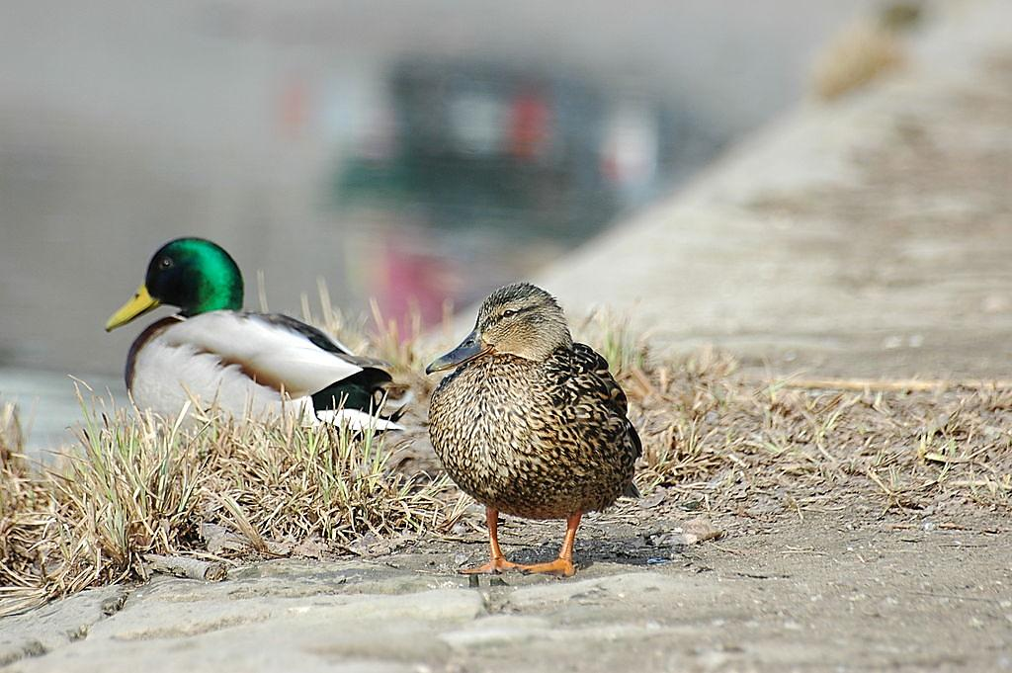

Slide 7
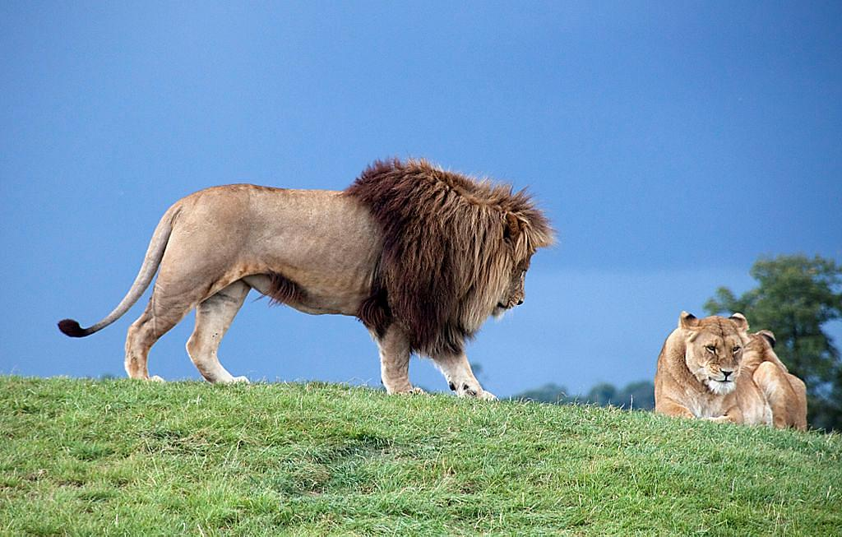

Slide 8
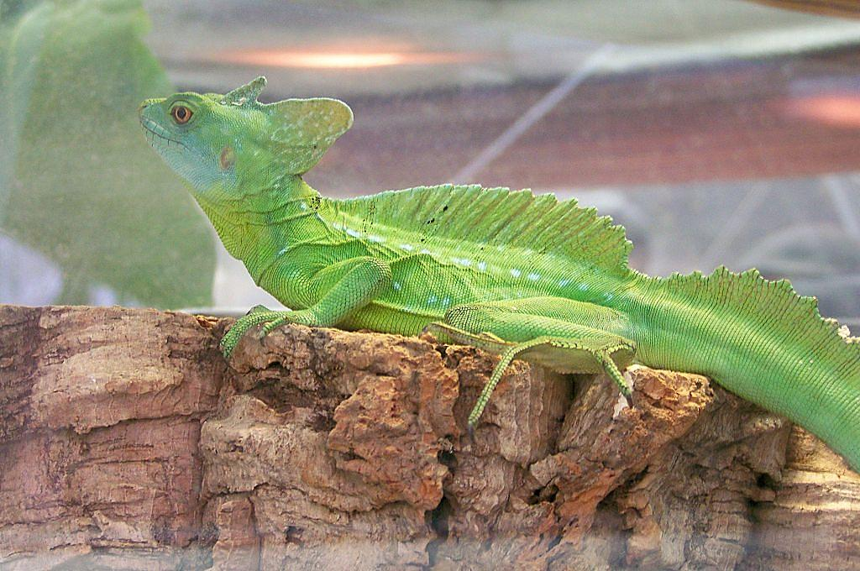

Slide 9
нестатеві хромосоми
аутосоми

Slide 10
статеві хромосоми
гетеросоми
алосоми
гоносоми

Slide 11
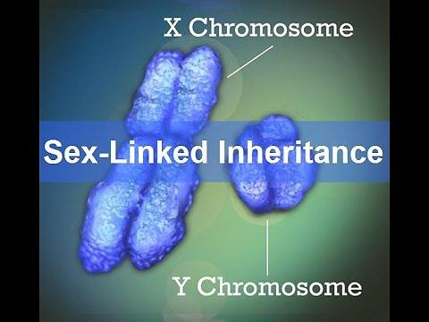

Slide 12
Гомогаметна стать
утворює один тип гамет

Slide 13
Гетерогаметна стать
утворює різні
типи гамет

Slide 14
Типи хромосомного визначення статі

Slide 15
жіноча стать | гомогаметна | ХХ
чоловіча стать | гетерогаметна | ХУ
ссавці, амфібії, ракоподібні, комахи (крім метеликів)

Slide 16
жіноча стать | гомогаметна | ХХ
чоловіча стать | гетерогаметна | ХО
клопи

Slide 17
жіноча стать | гетерогаметна | ХУ
чоловіча стать | гомогаметна | ХХ
птахи, плазуни, метелики

Slide 18
жіноча стать | гетерогаметна | ХО
чоловіча стать | гомогаметна | ХX
молі, живородна ящірка

Slide 19
У-хромосома людини має ген SRY (Sex-determining Region Y)

Slide 20
голандричні ознаки передаються суто по батьківській лінії гіпертрихоз вушної раковини «hairy ears», Y-linked

Slide 21
Успадкування, зчеплене зі статтю успадкування генів, локалізованих у статевих хромосомах

Slide 22
Результати реципрокних схрещувань при аутосомному успадкуванні та успадкуванні, зчепленому зі статтю, ВІДРІЗНЯЮТЬСЯ!

Slide 23
експресія певних аутосомних генів залежить від статі
ознаки, обмежені статтю
ознаки, залежні від статі

Slide 24
Ознаки, обмежені статтю відповідний ген є у обох статей, але фенотипічно виявляється тільки у однієї статі (молочність, яйценоскість )

Slide 25
Ознаки, залежні від статі відповідний ген є у обох статей, але ступінь фенотипічного прояву відрізняється у різних статей (рогатість, облисіння)

Slide 26
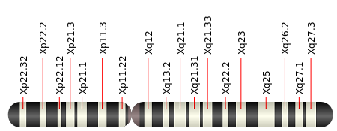
Х-хромосома має біля 1400 генів

Slide 27
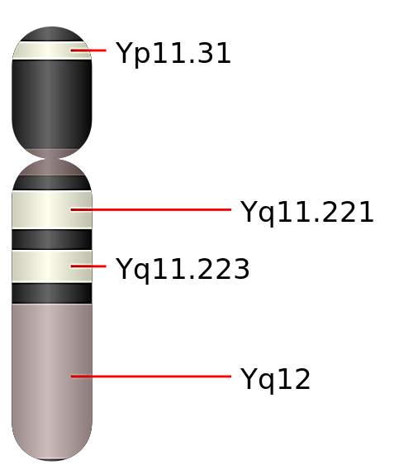
У-хромосома має біля 200 генів

Slide 28
Х-зчеплені хвороби гемофілія дальтонізм м'язова дистрофія

Slide 29
Гемізигота диплоїдний організм, у якого є тільки один алель певного гена

Slide 30
Статевий хроматин

Slide 32
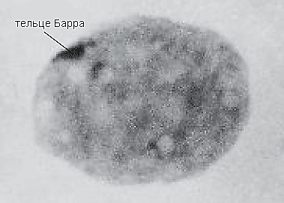
тільце Барра – інактивована Х-хромосома

Slide 33
у котів з диференціальною інактивацією Х-хромосоми пов'язане успадкування черепахового забарвлення

Slide 34
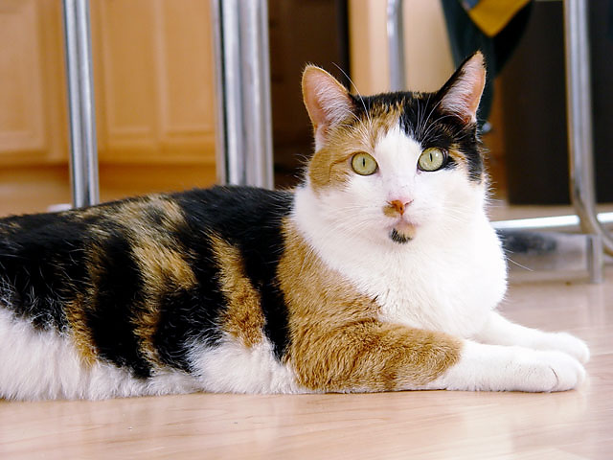
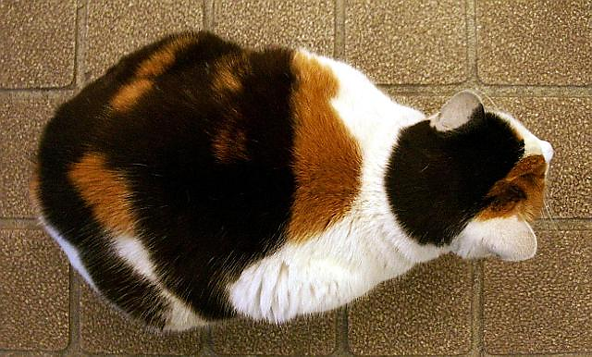

Slide 35
алель С⁺ чорний колір алель С⁻ рудий колір

Slide 36
самка | самець
ХС⁺ХС⁺ ^{чорна} | ХС⁺Y ^{чорний}
ХС⁻ХС⁻ ^{руда} | ХС⁻У ^{рудий}
ХС⁺ХС⁻ ^{черепахова} | ХС⁺ХС⁻Y ^{черепаховий}

